Slide 1
CICLOMONTAÑISMO

Slide 2
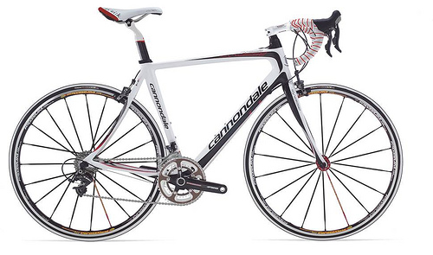
Bicicleta de Ruta o Carretera

Slide 3
HISTORIA DEL MTB
Hacia mediados de la década de los setenta, justamente cuando nacían las primeras BMX algunos aficionados crearon competiciones en descenso, sobre todo en el condado de San Francisco. Fue entonces cuando se "redescubrieron" las viejas Shwinn, que probaron su perfecta utilidad para las competiciones de este tipo.
Gary Fisher, uno de los pioneros del Ciclomontañismo, modificó su Shwinn, aplicándole los cambios de velocidad para poder utilizarlas también en subidas. Muy pronto JOE BEREEZE, comprendió que el secreto de las viejas Shwinn, no dependía del grosor de los tubos, sino de la geometría del cuadro. Estas consideraciones lo impulsaron a construir bicicletas nuevas con bastidores de una geometría similar, pero equipadas con grupos mas eficientes, "HABIA NACIDO LA BICICLETA TODO TERRENO"

Slide 4
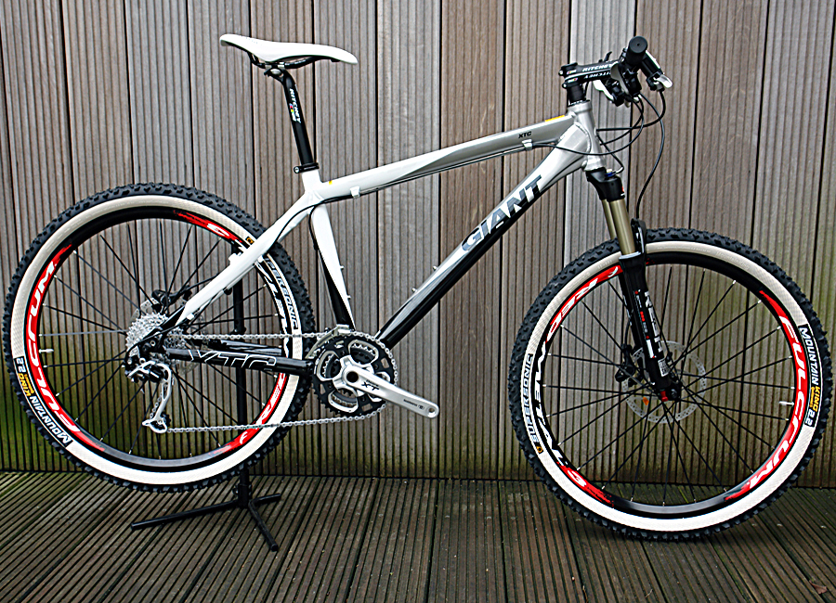
Bicicleta de Montaña (rígida)

Slide 5
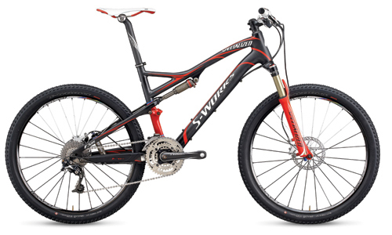
Bicicleta de Montaña (doble)

Slide 6
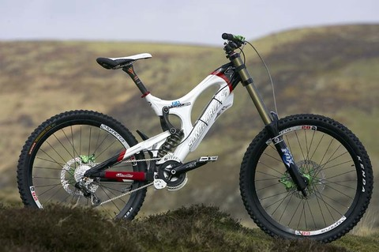
Bicicleta de Downhill

Slide 7
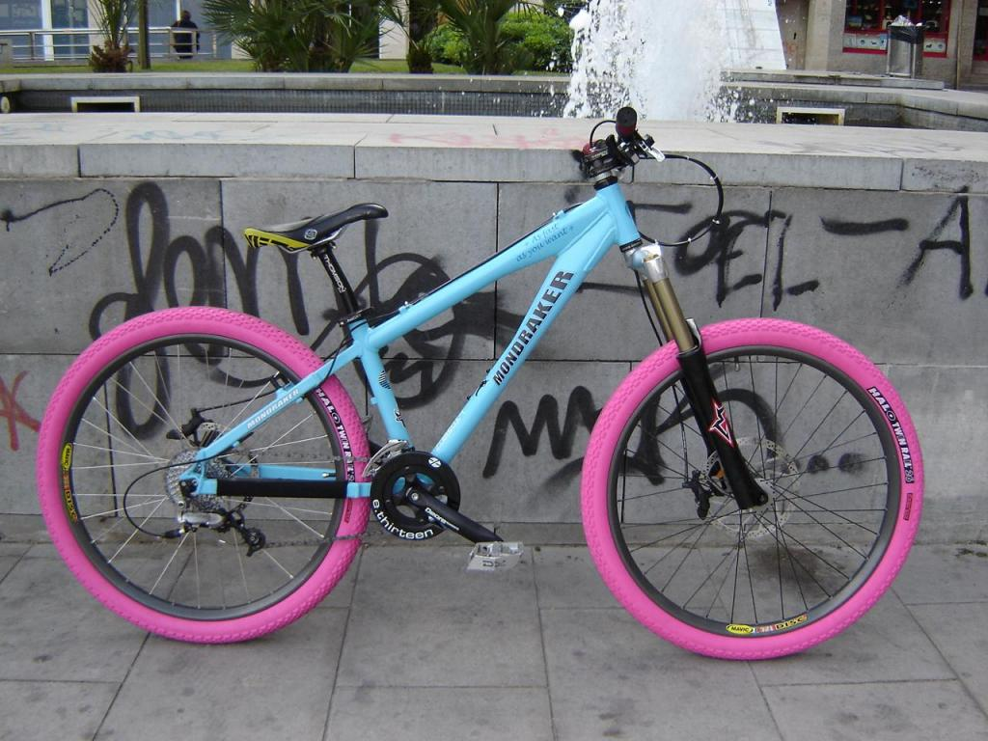
Bicicleta de Street o Dirt Jump

Slide 8
CICLOMONTAÑISMO SANTANDEREANO

Slide 9
PARTES DE LA BICICLETA DE MONTAÑA

Slide 10
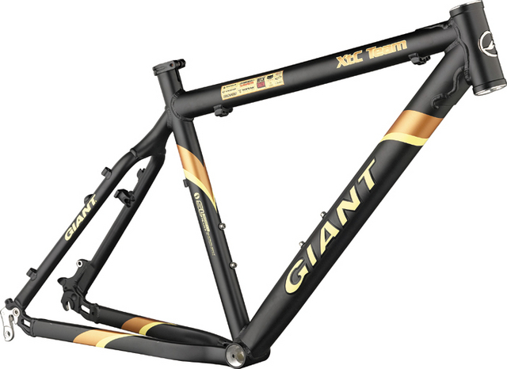
Marco o Cuadro

Slide 11
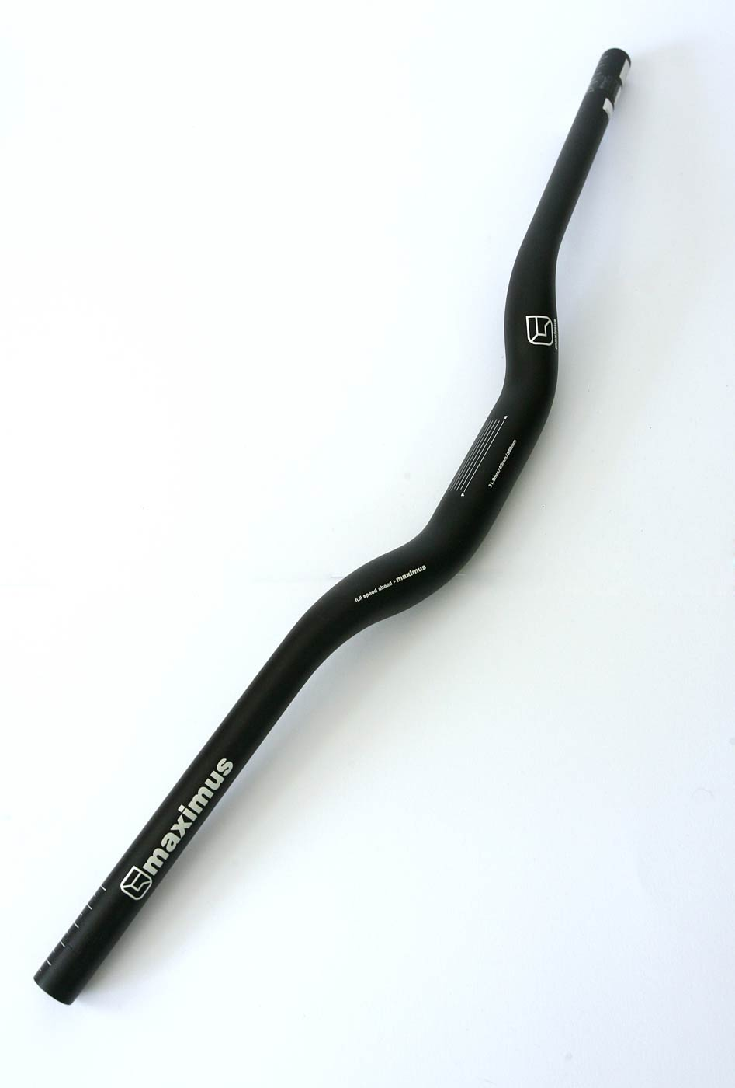
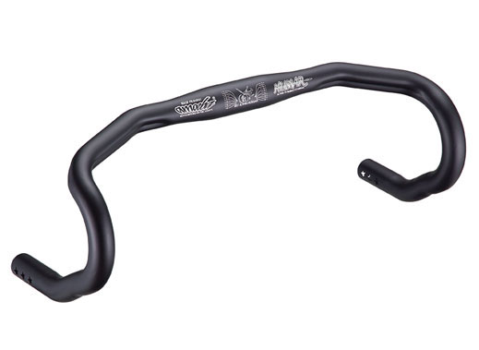
Manubrio o Manillar

Slide 12
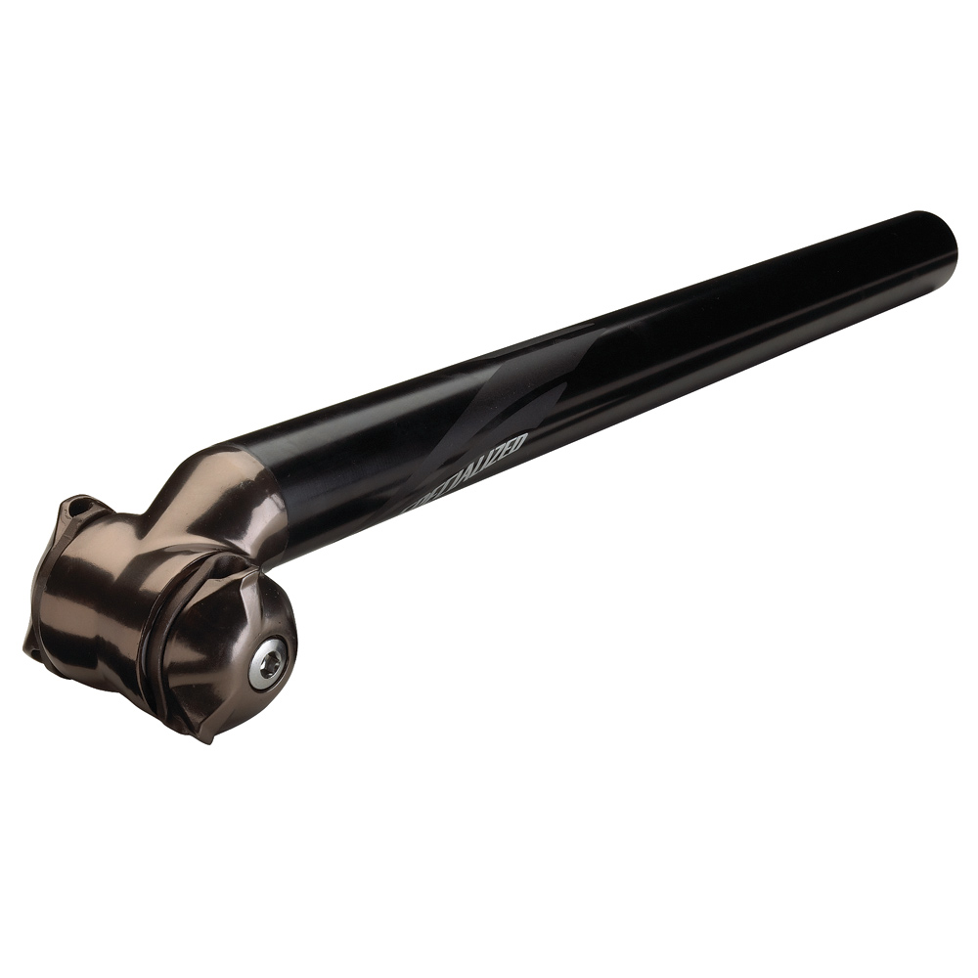
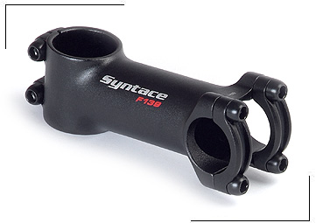
Caña o tija/ Dirección o Potencia

Slide 13
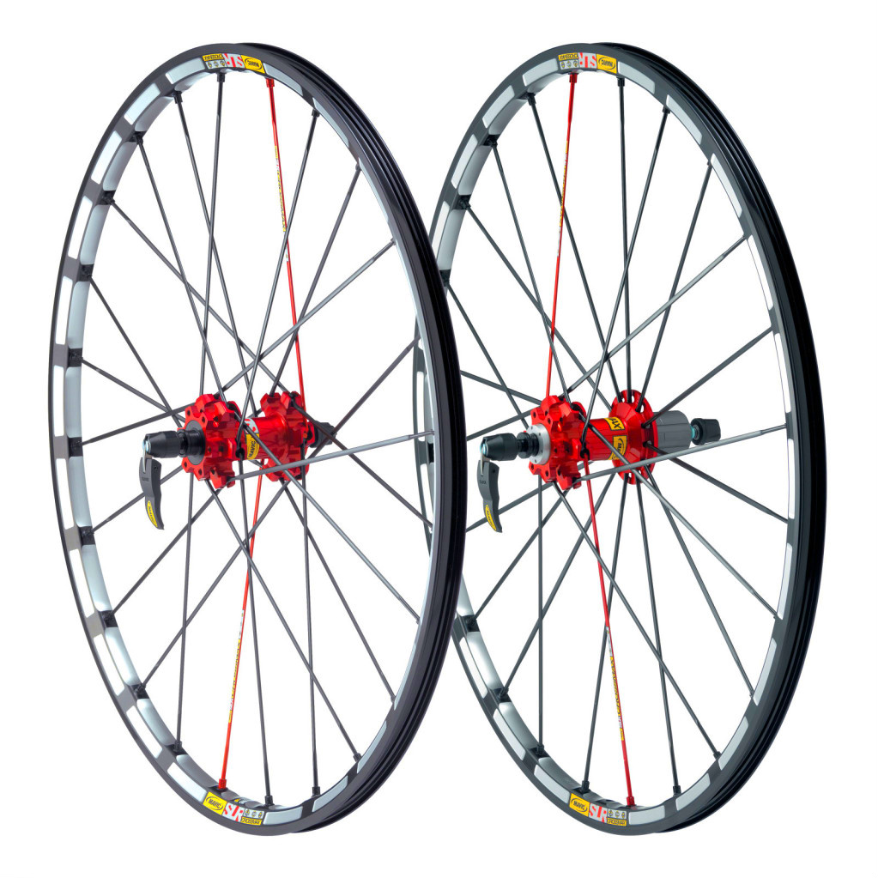
Rines o Aros

Slide 14
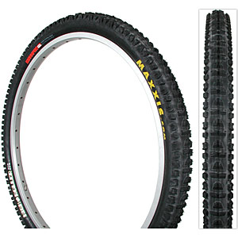
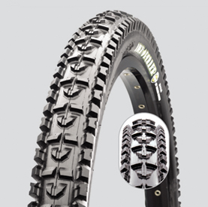
Llantas o Cubiertas

Slide 15
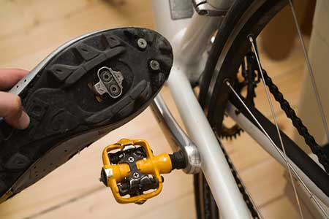
Pedales y chocles

Slide 16
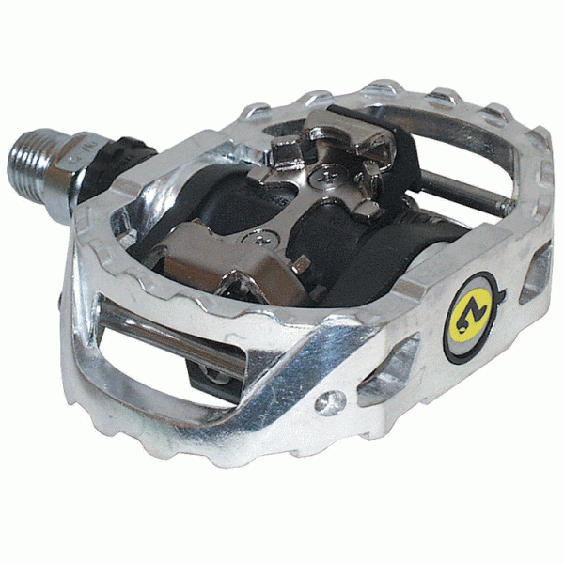
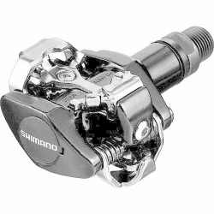
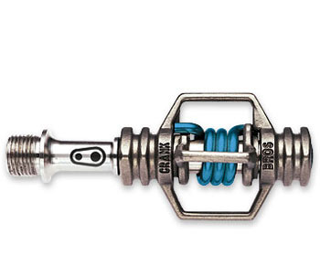
Pedales automáticos

Slide 17
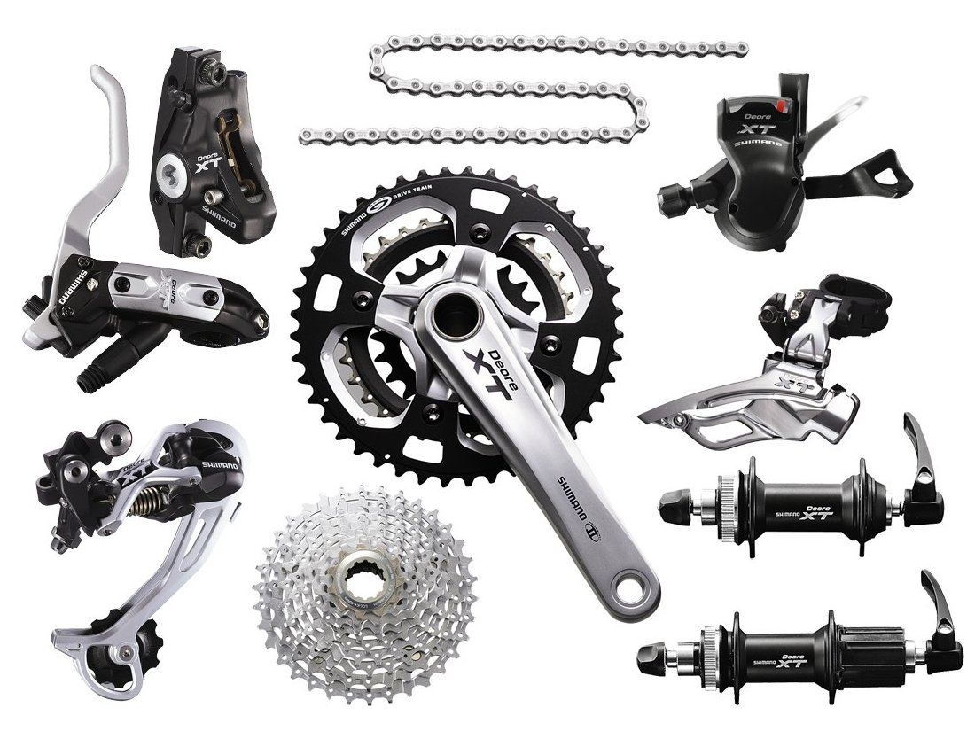
Grupo

Slide 18
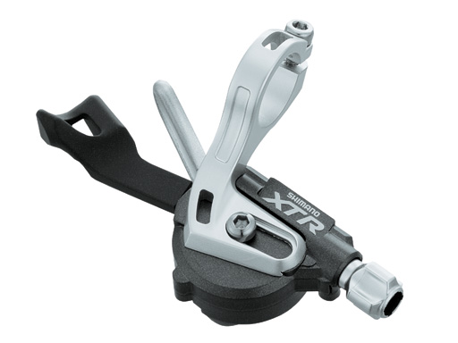
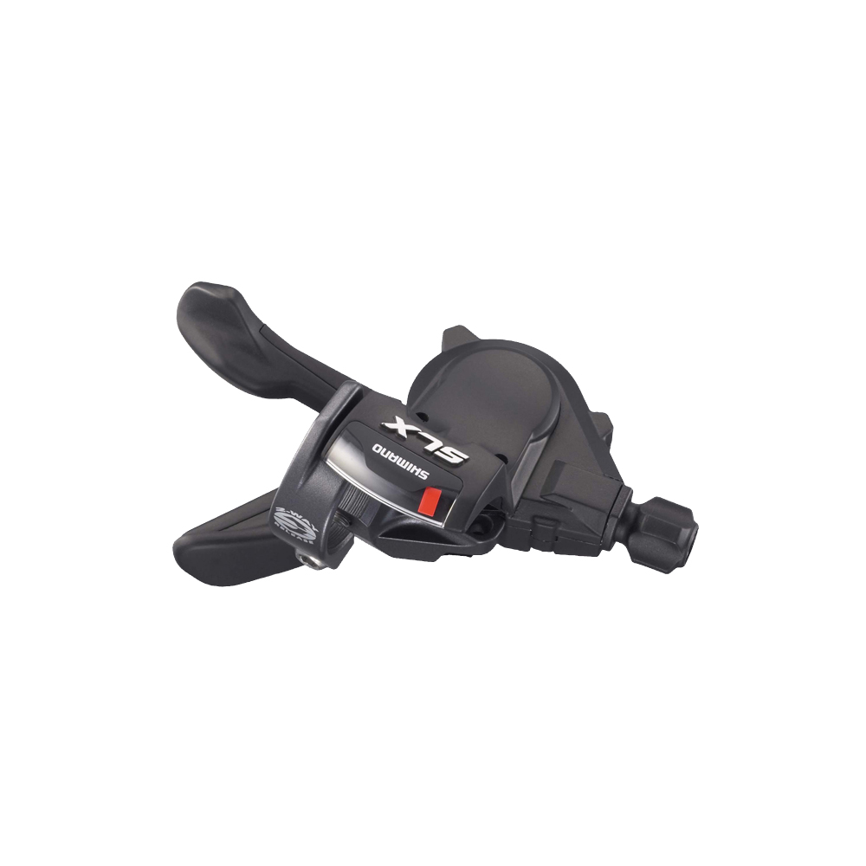
Botoneras o Manetas de cambio

Slide 19
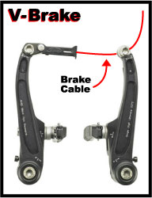
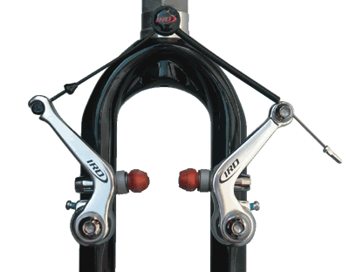
Frenos Cantilever y V brake

Slide 20
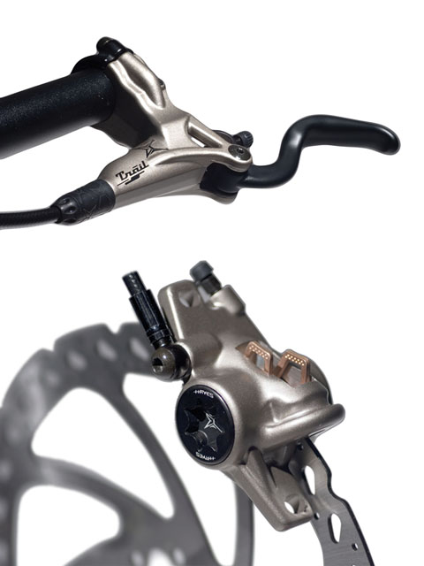
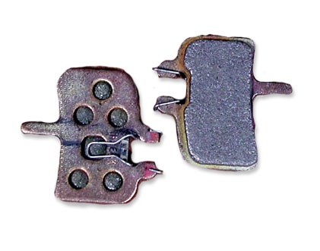
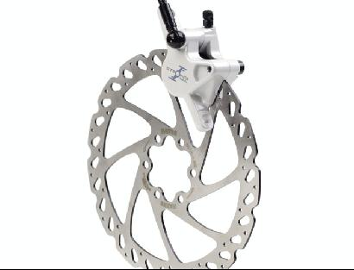
Maneta de freno y sistema de Disco

Slide 21
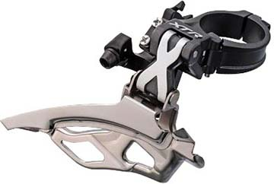
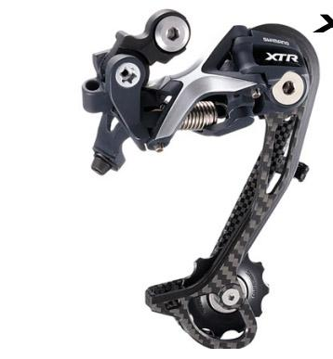
Descarrilador y Tensor

Slide 22
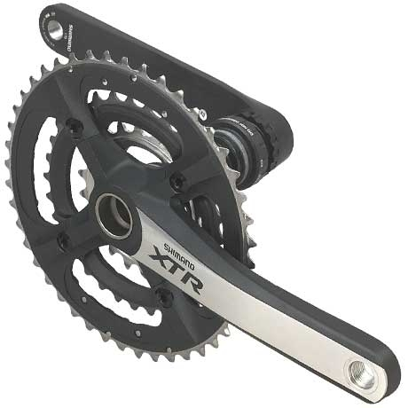
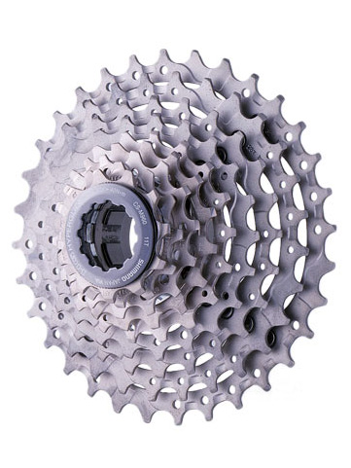
Pacha, Platos, Centro y Bielas

Slide 23
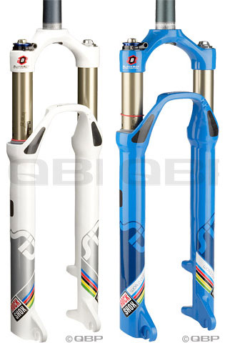

Suspension u Horquilla

Slide 24
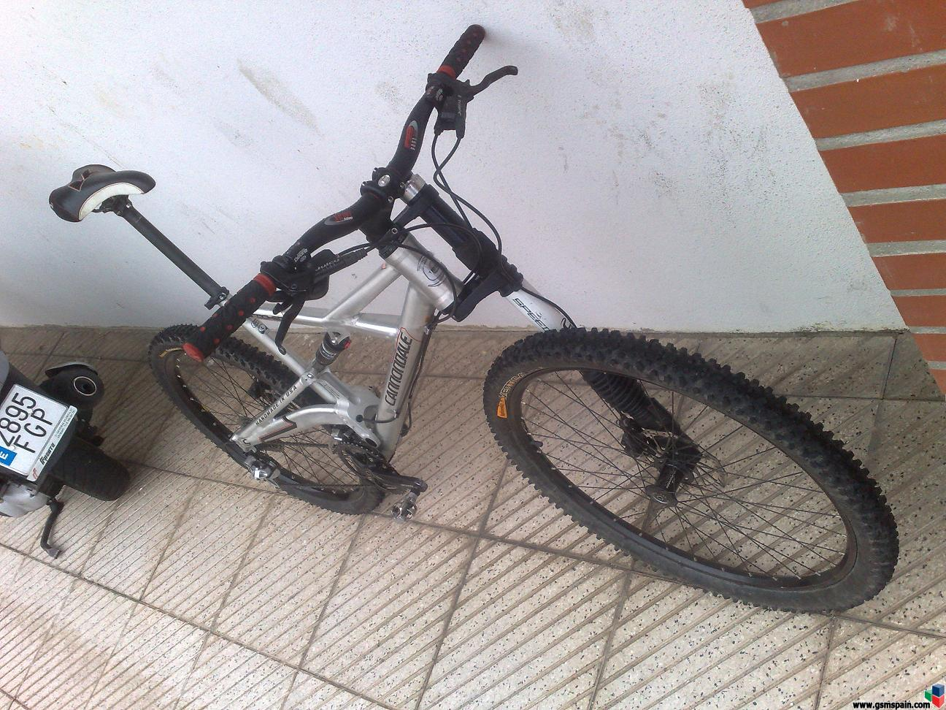
Cannondale Lefty

Slide 25
3 FORMAS DE VIVIR EL MTB
Salidas cortas (Entrenamiento)
Competencias
Viajes o Paseos

Slide 26
CUIDADOS CON LA BICI
Hacer Mantenimiento
Lavar, limpiar, desengrasar
Lubricar guayas
Lubricar cadena
Revisar tornillos
Revisar presión de aire en llantas y suspensiones
Revisar tensión en radios
Revisar pastillas de freno
Revisar labrado de las llantas
Cambiar partes con el paso del tiempo.

Slide 27
OTROS CUIDADOS
Usar casco
Desacelerar antes de frenar
Estar atento y anticipar movimientos
Mantener distancia
Respetar señales de transito
Circular a velocidades moderadas en zonas urbanas o transitadas
Circular por la derecha, ligeramente cerca al anden
Usar ropa o implementos reflectivos
No descuidar o parquear la bici en cualquier lugar
Usar candados, desconfiar de conversaciones sospechosas
No salir solo, si no conoce la ruta o es poco transitada.

Slide 28
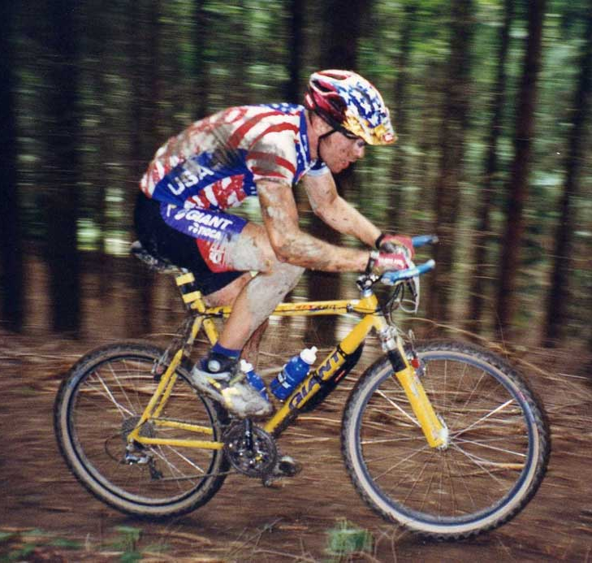
IMPLEMENTOS

Slide 29
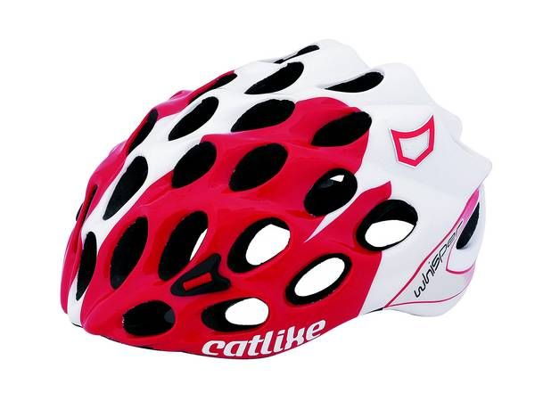
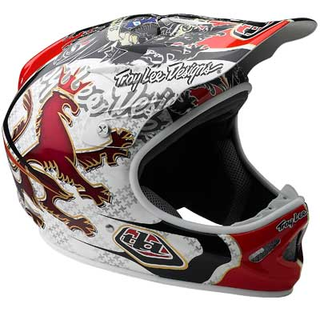
Casco

Slide 30
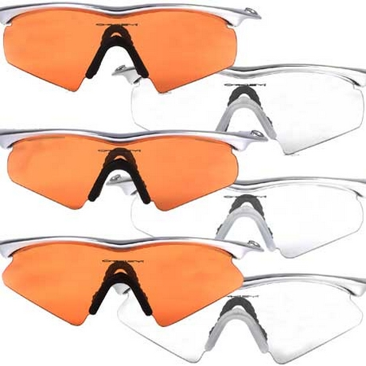
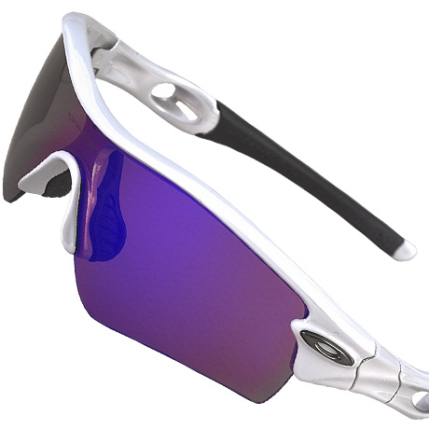
Gafas o Lentes

Slide 31
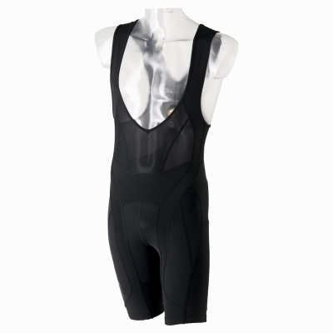
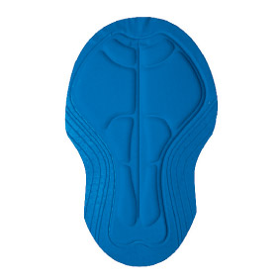
Licra con badana

Slide 32
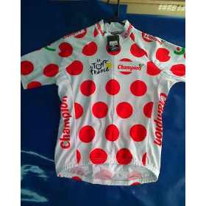

Camiseta o Maillot

Slide 33
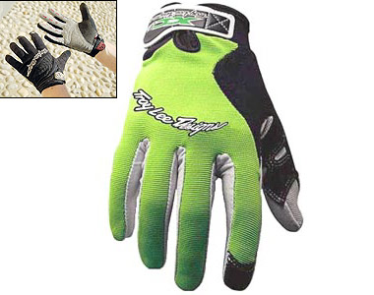

Guantes

Slide 34
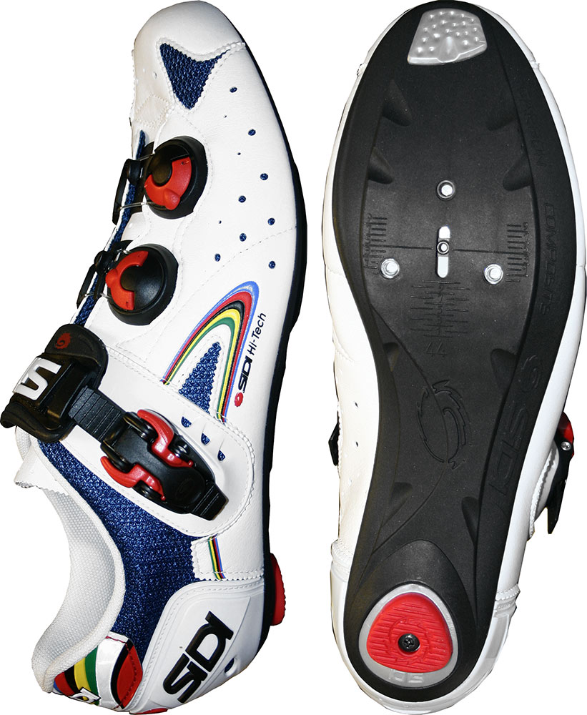
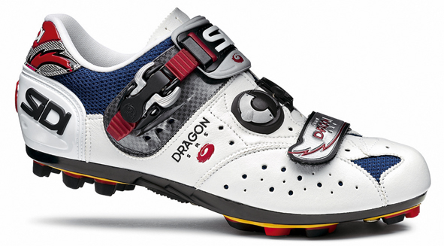
Zapatillas

Slide 35
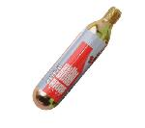
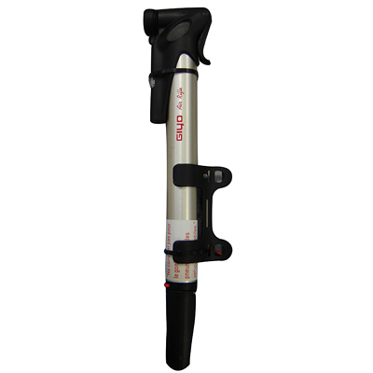
Bomba o Inflador

Slide 36
COMO SUBIR?
Cambio empleado/ cadencia
Posición del cuerpo
Posición en el sillín
Sentarse/ Levantarse
Saber Respirar
Balancear el cuerpo
Conocer la distancia e inclinación
Guardar reservas y atacar con decisión

Slide 37
COMO BAJAR?
Desacelerar es diferente a bloquear
Posición del cuerpo
Posición de codos, rodillas y pies.
Agarre del manubrio
Tomar las curvas
Que nada impida la visibilidad
Confiar en la llanta delantera y la suspension
Mucha atención y lectura de camino.

Slide 38
COMO SUPERAR UN OBSTACULO?
Por inercia
Por habilidad
Tener cuidados y previsiones
Saltar: el bunny hop

Slide 39
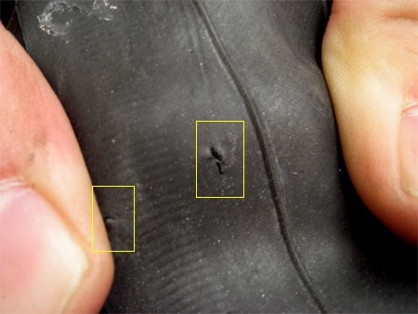
DAÑOS MECANICOS MAS FRECUENTES
Pinchazo: Mordisco o por espina
Rotura de cadena
Rotura de guayas
Desalineación de rines
Descuadre de cambios
Daño de algún repuesto

Slide 40
TERMINOS EMPLEADOS
Leer el camino
Pedir “pista”
Una zona trabada
Peralte- contraperalte
Drop
Triple plato- ventilador
derrapar

Slide 41

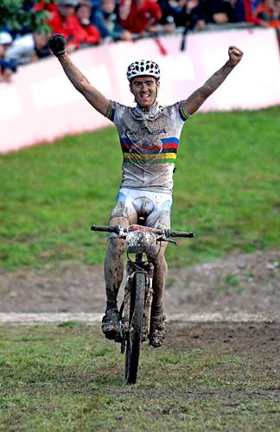
Figuras Actuales

Slide 42
Algunas paginas o links
www.cccm.org.co
www.pinkbike.com
www.freecaster.tv
www.mtbcolombia.com/
http://www.welcomebucaramanga.com
Facebook: Ciclomontañismo Santandereano Xc y Dh.

